Slide 1
グルメ管理システム

Slide 2
前提１（勉強面）
某A社のプロジェクトで使った以下をゼロから行えるように復習したい！
AsciiDocを使った設計書作成
Nuxt.jsでのクライアントサイドの実装
Node.jsでのサーバーサイドの実装
MysqlでのDB管理
某A社では使えなかったDBのテーブル結合について勉強したい！

Slide 3
前提２（プライベート面）
自分はワインが好き！
美味しいと思ったワインは写真を撮るようにしている
でも…
写真を撮っただけで満足してしまうため、味や特徴を覚えていない
写真を見返してもどこのお店か思い出せないときがある
以上の前提を踏まえてシステムを作成する！

Slide 4
目的
グルメ管理システムを作成
グルメ管理システムとは
ワインの種類に特化した自分専用の食べログ的なメモ
ゆくゆくは色々な料理やお酒についてのメモができるように機能を拡張したい
復習のために以下を使って設計書やシステムを実現する
AsciiDoc
Nuxt.js
Node.js
Mysql

Slide 5
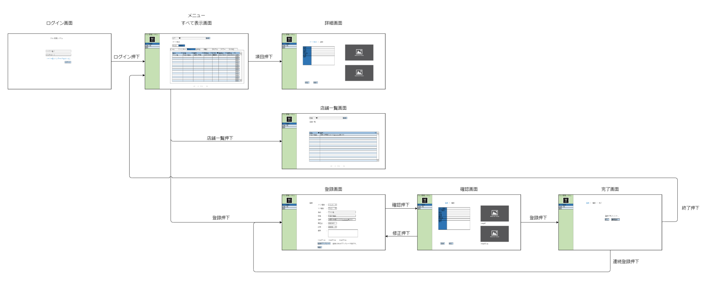
画面遷移図（作成途中）

